Slide 1
3 高频功率放大器（谐振功率放大器） P80 P82 P88 RF power Amplifier (RFPA)
{
谐振放大器：高频小信号放大器、高频功率放大器；负载是谐振回路
分类1
非谐振放大器：低频功率放大器、宽带高频放大器；负载非谐振
{
宽带放大器：高频宽带放大器、低频放大器；相对带宽大
分类2
窄带放大器：高频谐振放大器；相对带宽小
{
小信号放大器：高频小信号放大器、低频放大器；输入、出电平相对小
分类3
功率放大器：低频功放，高频功放；输出电平高，功率大
分类4 电子管放大器、晶体管放大器、场效应管放大器、IC放大器
本章讨论的是：高频谐振放大器
对放大器的基本要求：
（1）输出电平高；满足要求；
（2）能量转换效率高；
（3）信号频谱满足要求，谐波少或失真小，抑制谐波能力强；
（4）稳定可靠；

Slide 2
3 高频功率放大器（谐振功率放大器） P80 P82 P88 RF power Amplifier (RFPA)
系统框图
主振级
缓冲级
倍频级
末前级
功放
末级
功放
任务：无线电发射机中，放大主振输出的高频振荡信号，以获得足够大的高频功率，馈送到天线辐射出去。
保证输出功率的前提下，尽量提高效率；
工作状态:高频功放由于频率高，为得到高效率输出，工作状态不能选择甲(A)类或乙(B)类，而是丙(C)类;
负载网络:采用LC调谐回路，不采用电阻。
另外，为了不影响其他发射台的工作，对谐波抑制也有要求。
应用场合？？？

Slide 3
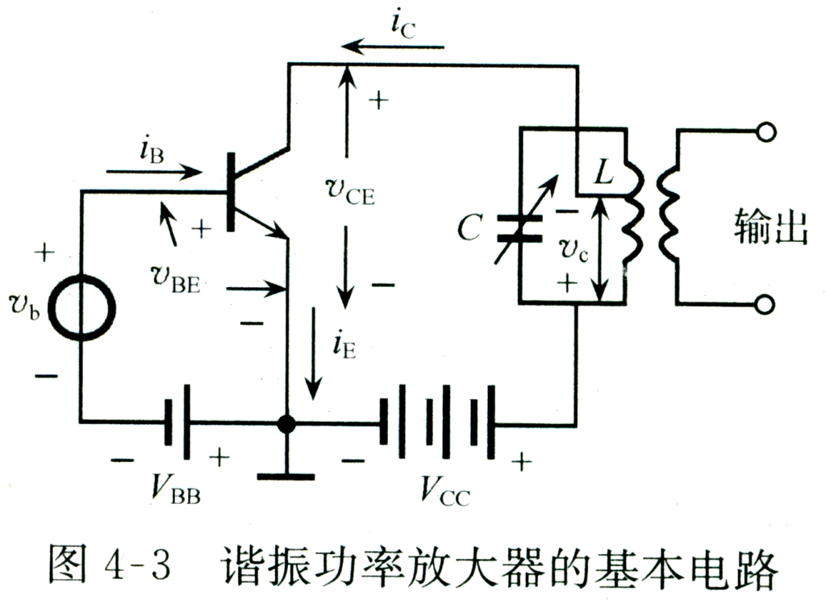
3.1 高频功率放大器工作原理 P80 P83 P89
3.1.1 基本电路
电路组成：
（1）能量转换器件——晶体管
（2）LC谐振回路
（3）供电电源——直流
P81 P83 P89
上图中，基极对地瞬时电压为 v_{BE}= V_{BB}+V_{bm}⋅cos(ωt) (4-1)
其中V_{BB}为基极偏置电压；V_{bm}为基极高频激励电压振幅
集电极对地瞬时电压为 v_{CE} =V_{CC}− v_{c}=V_{CC}−V_{cm}⋅cos(ω t) (4-2)
其中V_{cc}为集电极直流电源电压；V_{cm}为集电极回路基波电压振幅

Slide 4
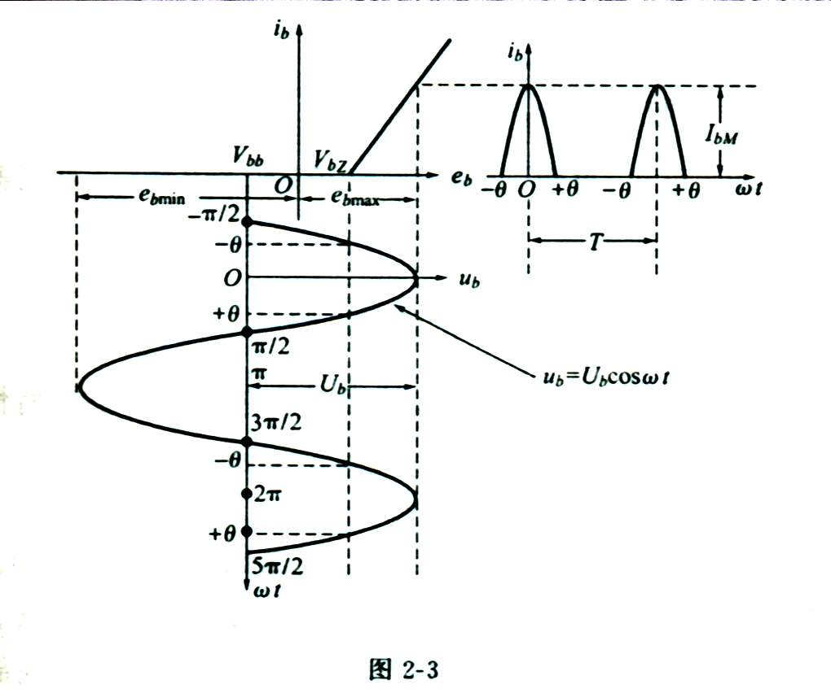
3.1.2 输入回路的电流波形
使用晶体管输入特性曲线 i_{b}=f(e_{b})=f(v_{BE})
下图中，V_{BZ} 为开启电压，对于硅管V_{BZ} =0.5~0.7V 对于锗管V_{BZ} =0.1~0.3V
晶体管导通的条件： v_{BE}= V_{BB}+V_{bm}⋅cos(ωt) > V_{BZ} , 此时 i_{b}≠0
截止的条件： v_{BE}= V_{BB}+V_{bm}⋅cos(ωt) ≤ V_{BZ} , 此时 i_{b}=0
（4-1）
V_{BB}
i_{bM}
V_{BZ}
v_{BE}
一个周期中，只有−θ～θ 是导通的，所以i_{b}是一串尖顶余弦脉冲，以i_{bM} 为高度，以2θ 为宽度，以T为周期。2θ 称为导通角或电流流通角，θ 称为截止角或半流通角（截止起点）。新教材称为半导通角 P83 P89表
由于2θ <π , θ <π /2，认为是工作在丙类状态(Class C)。 几种典型的工作状态(本章课件最后一页) 以及P83表4-1
v_{b}
V_{bM}
v_{b}=V_{bm}⋅cos(ωt)
旧教材P83

Slide 5
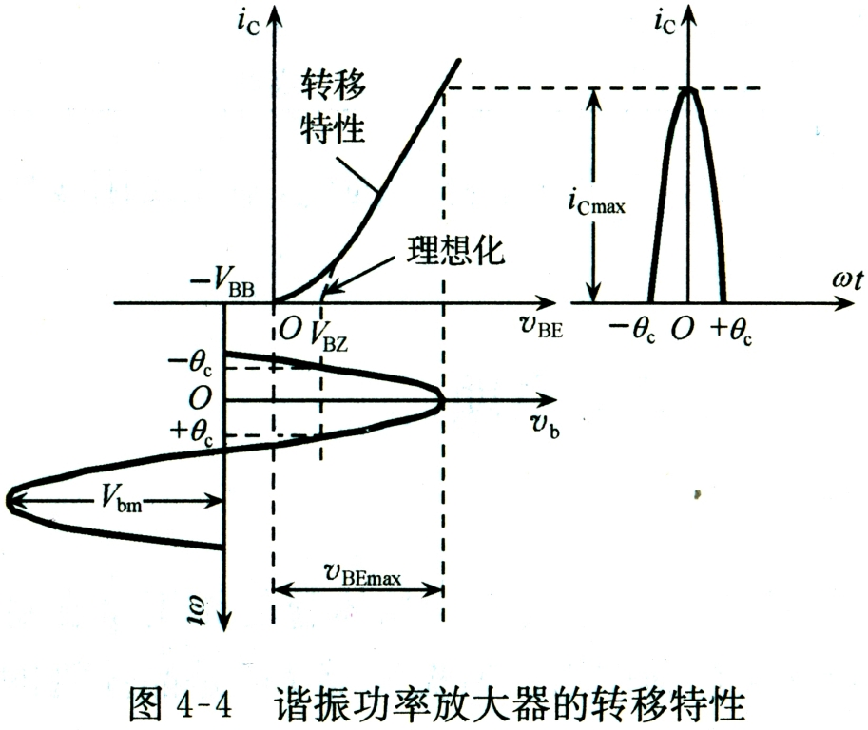
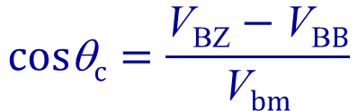
3.1.3 输出回路电流波形 P81 P83 P90
需用到晶体管的转移特性曲线：i_{c}=f(e_{b})= f(v_{BE})
由于i_{c}和i_{b} 是线性关系，所以曲线和输入电流波形一样，只要把i_{b} 换成i_{c}即可。所以根据晶体管导通截止条件:
导通： v_{BE}= V_{BB}+V_{bm}⋅cos(ω t) > V_{BZ} , 此时 i_{c}≠0
截止： v_{BE}= V_{BB}+V_{bm}⋅cos(ω t) ≤ V_{BZ} , 此时 i_{c}=0
由图可见，只有少部分时间v_{BE}>V_{BZ},晶体管导通，大部分时间截止，
集电极电流也是以T为周期，高为I_{cM}或i_{cmax} ，宽为2θ 的尖顶余弦脉冲。
由θ_{c}点: V_{BZ} − V_{BB}=V_{bm}⋅cosθ_{c}
折线法
对应下式，图中的负号去掉
可得:
$$cos\text{θ}c=\frac{\text{V}\text{BZ}−\text{V}\text{B}B}{\text{V}bm}$$
（4-4）
P82 P84 P90
可根据上式计算导通角2θ_{c}
或截止角（半导通角）θ_{c}

Slide 6
3.1.4 集电极余弦脉冲电流付氏级数表达式P83 P85 P91
i_{c}和i_{b} 可用付氏级数分解为：
I_{c} = I_{c0} +I_{c1} ⋅ cos(ωt)+ I_{c2}⋅ cos(2ωt)+…+ I_{cn}⋅ cos(nωt) n =1,2,…
（4-8）
其中，I_{c0}为直流分量， I_{c1}为基波分量， I_{c2}为二次谐波，
I_{c3}为三次谐波， ... , I_{cn}为n次谐波
由于工作在丙类，若采用电阻负载，输出电压同电流，是尖顶余弦脉冲，产生严重失真。
我们可以用LC调谐回路作负载，使调谐频率在基波上，则回路对基波I_{c1}等效成一个纯电阻，可得到和输入高频波相同的电压波形输出：
v_{ce} = I_{c1} ⋅ cos(ω t) ⋅ R_{p}’ = V_{c} ⋅ cos(ωt)
最终保证输出电压（基本）不失真
P81 P83 P89
对谐波失谐，无输出，可见，LC 回路的选频作用。
式中，V_{c}为集电极输出电压v_{c}的振幅，V_{c} = I_{c1} R_{p}’
R_{p}’为回路基波谐振电阻等效到部分接入的集电极输出的阻抗。

Slide 7

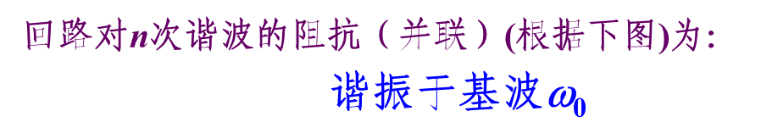
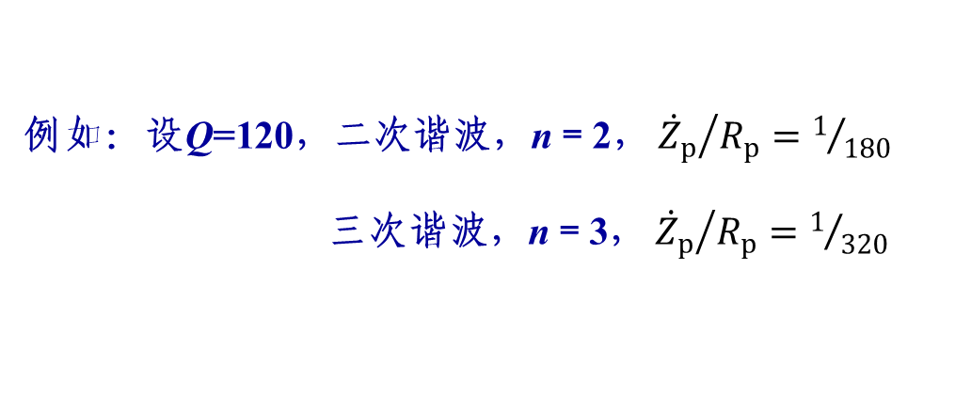
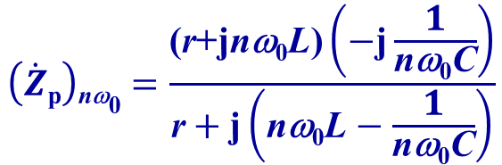
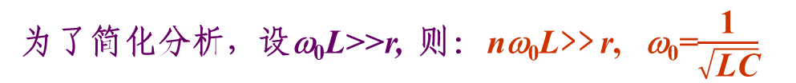
3.1.4 集电极余弦脉冲电流付氏级数表达式（P85）
LC谐振回路对谐波的抑制作用分析
分析：基波谐振时，基波谐振电阻:$\text{R}\text{p}=\frac{\text{ρ}\text{2}}{\text{r}}=\text{Q}\text{p}⋅\text{ω}\text{0}⋅\text{L}$
$$\left(\dot{Z}\text{p}\right)\text{n}\text{}\text{0}=\frac{\text{(}\text{r}\text{+}\text{j}\text{n}\text{}\text{0}\text{L}\text{)}\left(−\text{j}\frac{1}{\text{n}\text{}\text{0}\text{C}}\right)}{\text{r}+\text{j}\left(\text{n}\text{}\text{0}\text{L}−\frac{1}{\text{n}\text{}\text{0}\text{C}}\right)}$$
回路对n次谐波的阻抗（并联）(根据下图)为：
谐振于基波$\text{}\text{0}$
为了简化分析，设ω₀L>>r, 则：$\text{n}\text{ω}\text{0}\text{L}$>> r, $\text{}\text{0}$=$\frac{\text{1}}{\sqrt{\text{LC}}}$
所以：
上式中，n = 2，3，4，…
例如：设Q=120，二次谐波，n＝2， ${{\dot{Z}}_{p}}/{R_{p}}=1/{180}$
三次谐波，n＝3， ${{\dot{Z}}_{p}}/{R_{p}}=1/{320}$
故：对于谐波，并联谐振电路相当于短路。

Slide 8
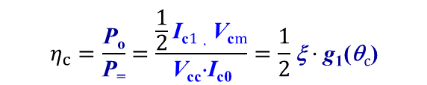
3.1.5 高频功放的功率关系 P82 P84 P90
集电极输出交流功率（基波功率）：
（4-10）
电源供给功率、直流功率：P₌=V_{cc}⋅I_{c0} （4-9）
损耗功率、集电极耗散功率： P_{c}= P₌ − P_{o} （4-11）
$$η_{c}=\frac{\text{P}\text{o}}{\text{P}\text{=}}=\frac{\frac{1}{2}\text{I}\text{c}1⋅\text{V}\text{c}m}{\text{V}\text{cc}\text{⋅}\text{I}\text{c}\text{0}}=\frac{1}{2}\text{ξ}⋅\text{g}\text{1}\text{(}\text{θ}c\text{)}$$
（4-12）
集电极效率：
上式中ξ为集电极电压利用系数：
ξ=V_{cm}/V_{cc} 表明直流转换为基波的量。
但是，上式中，各个功率需要的I_{c0} ， I_{c1}仍然未知，需要求出来.

Slide 9
3.1.5 高频功放的功率关系 P82 P84 P90
上式中g₁(θ_{c})为波形系数：
g₁(θ_{c})与θ_{c}的关系如右图所示
见P434 P442 附录2 查表即可.
例：ξ = 1 V_{cc}=V_{cm} ，
理想情况下，各类放大器的功率比较为：
最大
可见： C类最佳效率,可以达到90%
η > 78.5
功率效率提高说明：
（1）功率放大器功耗下降，节能省电，降低能耗，节能环保
（2）对便携设备，耗能敏感设备有很大意义；
（3）节省电能就是绿色、环保、低碳，对环境友好，可持续发展。
参考P83 表4-1

Slide 10
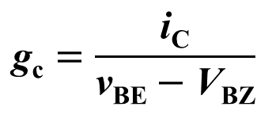
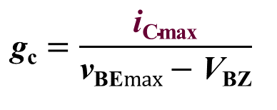
3.1.6 集电极余弦脉冲电流的分解(P85 P87 P93)
由
$$\text{i}\text{C}=I_{\text{c}\text{0}}+I_{\text{c}\text{1}}⋅\cos{(}ωt)+I_{\text{c}\text{2}}⋅\cos{(}2ωt)+...+I_{cn}⋅\cos{(}nωt)$$
晶体管的转移特性曲线为
对应下式，图中的负号去掉
转移特性曲线的斜率
$$\text{g}\text{c}=\frac{\text{i}\text{Cmax}}{\text{v}\text{BE}max−\text{V}\text{BZ}}$$
P82 P84 P90
特性曲线的 任一点值为：
$$\text{g}\text{c}=\frac{\text{i}\text{C}}{\text{v}\text{BE}−\text{V}\text{BZ}}$$
或
i_{C} = g_{c}(v_{BE}−V_{BZ})
（4-15）的上面 P85
则尖顶余弦脉冲集电极电流为：
（4-15）
（4-18）

Slide 11
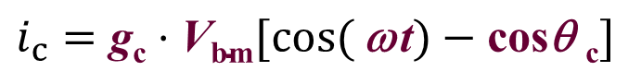
3.1.6 集电极余弦脉冲电流的分解 P85 P87 P93
若ω t = 0时，i_{C}= i_{Cmax} ,即： i_{Cmax}=g_{c} ⋅ V_{bm}(1 − cosθ _{c})
（4-19）
则转移特性曲线的斜率：
重写上页式（4-18）：
$$i_{c}=\text{g}\text{c}⋅\text{V}\text{bm}[\cos{(}\text{ω} \text{t})−\text{cos}\text{θ }\text{c}]$$
（4-18）
上式g_{c}代入式（4-18）即有：
（4-20）
上式为尖顶余弦脉冲的解析式，取决于i_{Cmax}和θ，
是周期函数，可进行付氏展开，求出各频谱分量。

Slide 12
3.1.6 集电极余弦脉冲电流的分解
①计算直流分量（傅氏级数的直流）（一周期内的平均值）(P88 P94)
（4-21）
令
α称为余弦脉冲电流分解系数。
见P434 P442附录2
②基波电流振幅(傅立叶级数的系数)
（4-21）
第2个式子
到此处， I_{c0} ， I_{c1}求出来了，前述的功率P₌ 和 P_{o}可求了

Slide 13
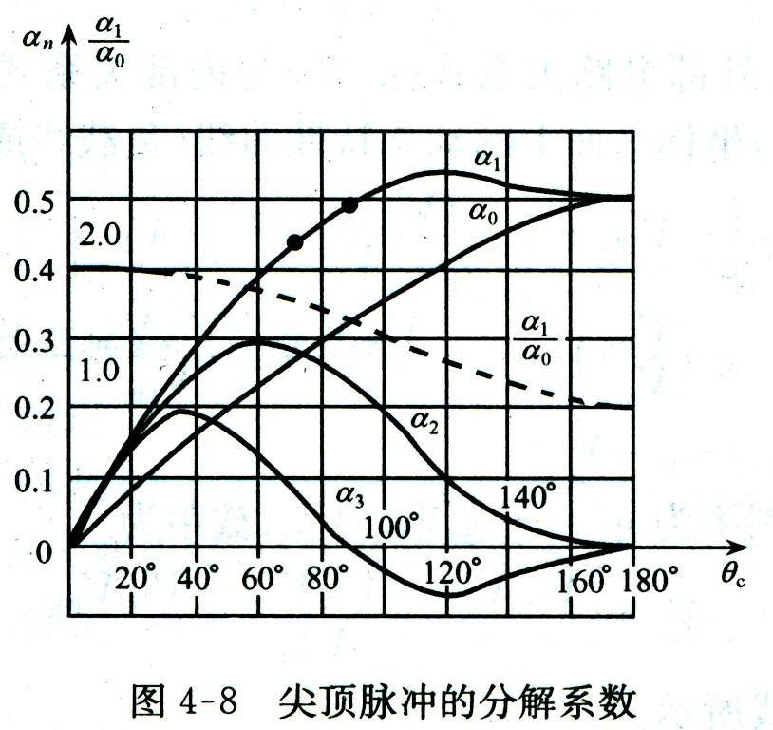
3.1.6 集电极余弦脉冲电流的分解
P82 P89 P95
③ n次电流振幅(傅立叶级数的系数)
余弦脉冲电流分解系数α(θ_{c})可以通过上式计算得到，见P372 P434 P442附录2，查表获得。
图 4-9
由图4-9可见：
① 90°<θ_{c}<180° 时，α₁(θ_{c})大。在θ_{c}＝120 °时， α₁(θ_{c})最大，
I_{cm1}=α₁(θ_{c}) i_{cmax}也达到最大值，集电极输出功率达到最大值，因而高频功放最好工作在甲乙类。但这时集电极效率低，所以还是选θ_{c}＝70 ° 。
② θ_{c}＝60 °时, α₂(θ_{c}) 极值, I_{cm2}=α₂(θ_{c}) i_{cmax} 最大, 可以用来实现二倍频。
③ θ_{c}＝40 °时, α₃(θ_{c}) 极值, I_{cm3}=α₃(θ_{c}) i_{cmax} 最大，可以用来实现三倍频。

Slide 14
3.2 高频功放动态特性和负载特性 P87 P89 P95
以上用折线法分析了高频功放的原理，说明在大信号的情况下，丙类工作状态可获得大功率，高效率，谐振输出，不失真。
高频功放的工作状态取决于以下4个参数：
①信号源激励幅度V_{bm}
② 偏置电压V_{BB}
③ 电源电压V_{cc}
④ 负载阻抗R_{p}
这些参数变化时，放大器会出现不同的工作状态。
为了正确选用和调整放大器的工作状态，讨论其动态特性和负载特性。

Slide 15
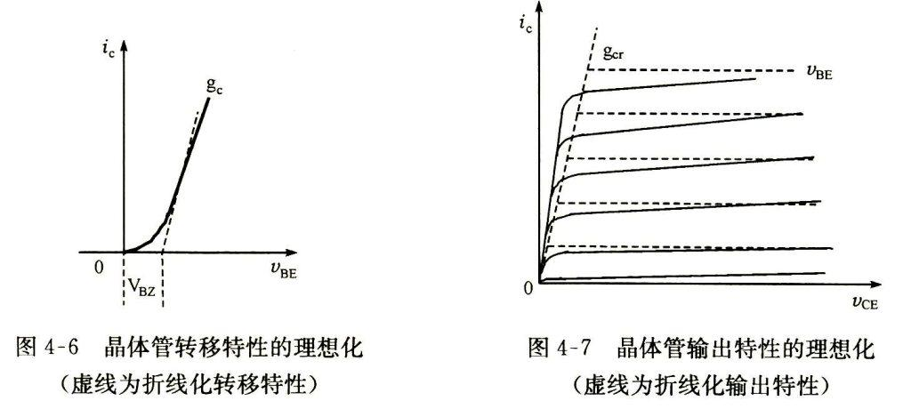
3.2.1 高频功放的动态特性—— i_{C}与v_{CE}之间的关系 P87 P89 P95
在高频功放的讨论中，功率和效率与尖顶余弦脉冲的I_{c0}和I_{c1}有关。
而I_{c0}和I_{c1}又取决于i_{c}的波形。所以必须掌握i_{C}的工作情况。
结合晶体管的内部特性和外部电路特性：
内部特性
v_{BE} = V_{BB} +V_{bm}⋅cos(ω t)
v_{CE} = V_{cc} − V_{cm}⋅cos(ω t)
外部特性
内、外特性的结合就是动态特性。
内特性i_{C}=f (v_{BE}, v_{CE}) 是无负载情况下，把晶体管的v_{BE}或v_{CE} 之一作为参变量，另一个做变量，影响i_{C} 的变化。
先看输出特性和转移特性(也是静态特性）。
胡见堂，谭博文，余德泉. 固态高频电路(第2版). 长沙：国防科技大学出版社,1999.
P87 P86

Slide 16
3.2.1 高频功放的动态特性 i_{C}与v_{CE}之间的关系 P89 P95
在输出特性中，饱和区 i_{C} 只随v_{CE}变化，和 v_{BE}无关；
在转移特性中，i_{C}只随v_{BE}变化，和 v_{CE}无关。
先求输出特性曲线中的动态特性：
在放大区，
(1)
谐振时的外部特性
(2)
(3)
g_{c}为转移特性斜率
（4-15）的上面 P85
由式(1)、式(2)求出：
（4-23）
代入式(3)，得i_{c}和v_{CE}的关系：
（4-25）
上式中，斜率和截距分别为：
可见i_{c}和v_{CE} 的关系为一直线方程，斜率为负，相当于交流负电阻，可以将交流能量输送到负载上去。
V_{cm}为集电极回路基波电压振幅，V_{bm}为基极激励交流(高频信号)电压振幅。

Slide 17
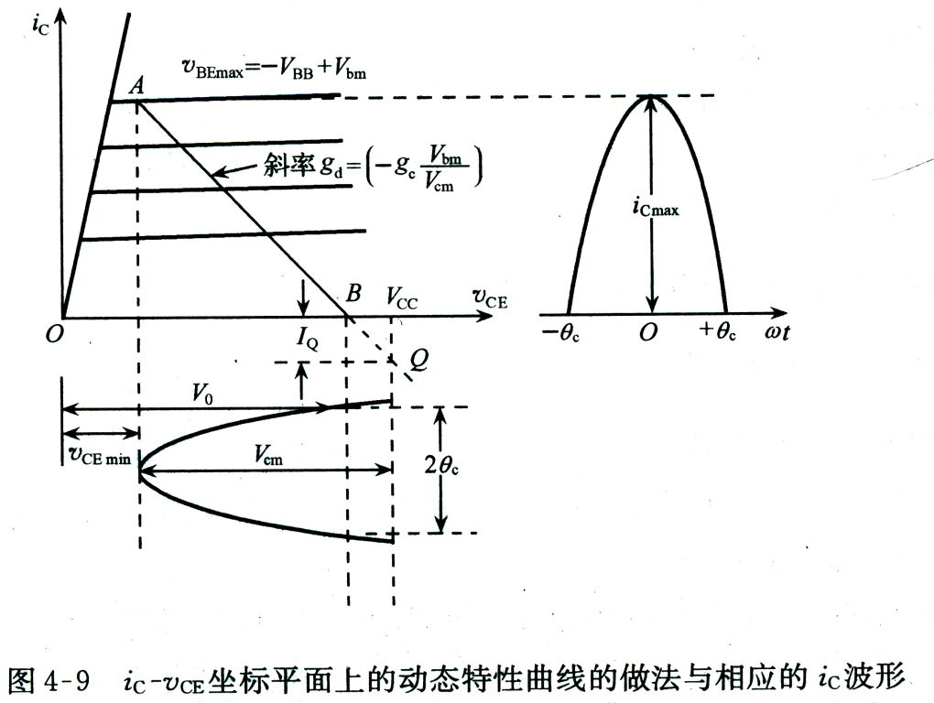
3.2.1 高频功放的动态特性 i_{C}与v_{CE}之间的关系 P89 P95
作图法求负载线：
（4-25）
方法一：用式（4-25）在v_{CE}轴上取B点，使线段OB=V₀，做斜率为g_{d}的直线BA。
方法二：用式（4-25）令i_{c}=0，则v_{ce} =V₀，得B点；
令v_{CE} =0，则i_{c}= −g_{d}V₀，得C点。
C点
方法三：由前页式(1)~(3):
当ωt=0时，v_{BE} = V_{BB}+V_{bm}，v_{CE} =V_{cc} − V_{cm} ，
得A点；
当ωt=π/2时，v_{BE} = V_{BB} ， v_{CE} =V_{cc}，得Q点。
+
则可以 P90 P96 作图法求负载线：见下页
+
P88 P90 P96
图 4-10

Slide 18
3.2.1 高频功放的动态特性 i_{c}与v_{CE}之间的关系
方法四 P88 P90 P96 作图法求负载线：
B点：
i_{C}=0
v_{CE} =V_{cc} − V_{cm} cosθ_{c}
Q点：
v_{CE} =V_{cc}
由传输特性：
i_{c}=g_{c}(v_{BE} − V_{BZ})可得
i_{Q}= i_{C}=g_{c}(V_{BB} − V_{BZ})
临界线
(4-15)的上面 P85
P88 P90 P96
负载线负斜率物理意义：
放大器相当于一个负电阻。
图 4-10
图中，电流i_{C}最大点位置
当落在临界线右侧，交流输出电压v_{CE}较小， 欠压区：放大区；
当落在临界线左侧，交流输出电压v_{CE}较大， 过压区：饱和区；
当落在临界线上，临界.
可见欠压区的动态特性类似于低频线性放大器中的负载特性，但又不同，
动态特性不仅是负载的函数，还是通角θ_{c}的函数。因为：V₀=V_{cc}−V_{cm}cosθ_{c}

Slide 19
3.2.1 高频功放的动态特性 i_{C}与v_{CE}之间的关系
下面看丙类放大器的动态电阻，即动态特性AB段的斜率倒数。
B 点的v_{CE}为：v_{CE}=V_{cc}−V_{cm}cosθ_{c}
C
C点的v_{CE} 为：
v’_{CE} = v_{CEmin} =V_{cc}−V_{cm} (当ω t=0时)
P87 P90 P96
图 4-10
CB段的电压：
则动态电阻：
可见动态电阻不等于负载电阻R_{p}，AB线段的斜率（电导）倒数
AB线段的斜率（电导）为

Slide 20
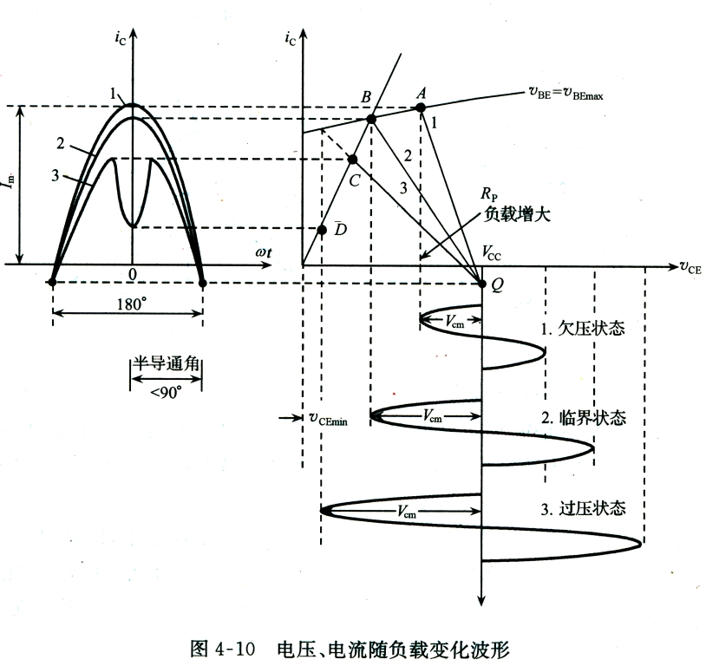
3.2.2 高频功放的负载特性 负载电阻R_{p}变化
当高频功放的直流电源V_{cc}、V_{BB}、激励振幅V_{bm} 一定时，I_{cm0} , I_{cm1} , V_{cm}输出功率P_{o}效率η随着负载电阻R_{p}变化，所以该特性称为高频功放的负载特性。
工作状态根据v_{BE}= v_{BEmax} , v_{CE}=v_{CEmin}时，动态特性上瞬时工作点的位置确定。
P89 P91 P97
在图4-10中， ce饱和压降为V_{ces}
当v_{CE}=V_{cc}− V_{cm} > V_{ces}则为----欠压状态
V_{ces}
当v_{CE} =V_{cc}− V_{cm} < V_{ces}则为----过压状态
当v_{CE} =V_{cc}− V_{cm} = V_{ces} 则为----临界状态
ce的饱和压降V_{ces}
图 4-11

Slide 21
3.2.2 高频功放的负载特性 负载R_{p}（ V_{cm} ）变化
P89 P91 P97
负载R_{p}（U_{c}）变化时，对放大器动态特性的影响
整个动态特性示意图如右图所示:
讨论(P89 P91 P97)：
①种情况：R_{p}↓ → V_{cm}↓，当V_{cm} = V_{cm1} 时，v_{CEmin1}=V_{cc}− V_{cm1} >V_{ces}(饱和压降)，负载线1为直线，i_{C}是与i_{b}形状相同的余弦脉冲；
欠压状态
②种情况：R_{p}↑ → V_{cm} ↑，当V_{cm} = V_{cm2} 时， v_{CEmin2}=V_{cc}−V_{cm2} = V_{ces} ，负载线2为直线，i_{C}是与i_{b}形状相同的余弦脉冲，但高度I_{cm}比①有所下降；临界状态
③种情况：R_{p}↑ ↑ → V_{cm} ↑ ↑ ，当V_{cm} = V_{cm3}时， v_{CEmin3}=V_{cc}−V_{cm3} < V_{ces} ，负载线3变成折线，i_{C}是凹陷的余弦脉冲，过压状态
V_{ces}
图 4-11
i_{c}= g_{d}(v_{CE} −V₀) （4-25）
欠压和临界状态： i_{C}是相同的余弦脉冲；但临界状态V_{cm}更大；
过压状态：i_{C}中间凹陷； V_{cm}较临界略有增大。

Slide 22
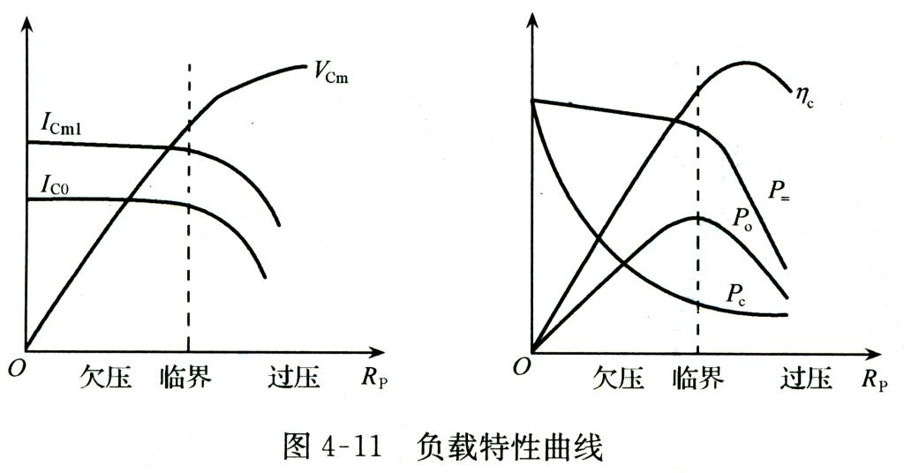
3.2.2 高频功放的负载特性 R_{p}（ V_{cm} ）变化时，对放大器动态特性的影响
负载R_{L} (R_{P})特性曲线定义为：基波谐振电阻R_{p} 变化时，
I_{c0} I_{cm1} P₌ P_{c} P_{o} η_{c} , 随R_{p} 的变化关系。
欠压 临界 过压状态
I_{c0} 直流电流
I_{cm1} 基波电流
P₌ 直流功率 电源供给功率
P_{c} 集电极消耗功率
P_{o} 交流功率 基波功率
η_{c} 集电极效率
V_{cm} 集电极电压振幅
图 4-13
P90 P92 P98
比较三种工作状态：
（1）临界状态：P_{o}最大；η_{c}较高；最佳工作状态 (对应最佳负载R_{Lcr})；主要用于发射机末级。
（2）过压状态： η_{c}较高（弱过压状态η_{c}最高)；负载阻抗变化时，V_{Cm}基本不变(变化范围小)；用于发射机中间级。
（3）欠压状态： P_{o}较小； η_{c}较低；P_{C}大；输出电压不够稳定；高频功放电路中很少采用，基极调幅电路工作于此状态。

Slide 23
3.2.2 高频功放的负载特性
结论
欠压区：I_{C0}、I_{Cm1}几乎不随R_{P}变化，可以看成恒流源。集电极损耗功率P_{C}随 R_{P}减小而大幅度的增大，R_{P}=0时会损坏晶体管放大器。
过压区： V_{Cm}几乎不随 R_{P}变化，可以看作恒压源。
输出功率P_{omax} 出现在临界状态， η_{max} 出现在在弱过压状态。
所以可以根据高频功放的作用来选取工作状态
例如：
末级功放：要求效率高，输出功率大，临界状态；
末前级和集电极调幅：应给末级提供一个稳定的高频激励，工作在过压状态。负载变化，高频激励保持不变。
倍频级：效率高，功率大，临界状态。
欠压状态：P_{o}小，η_{c}小， P_{C}大，V_{C}不稳，基极调幅采用。

Slide 24
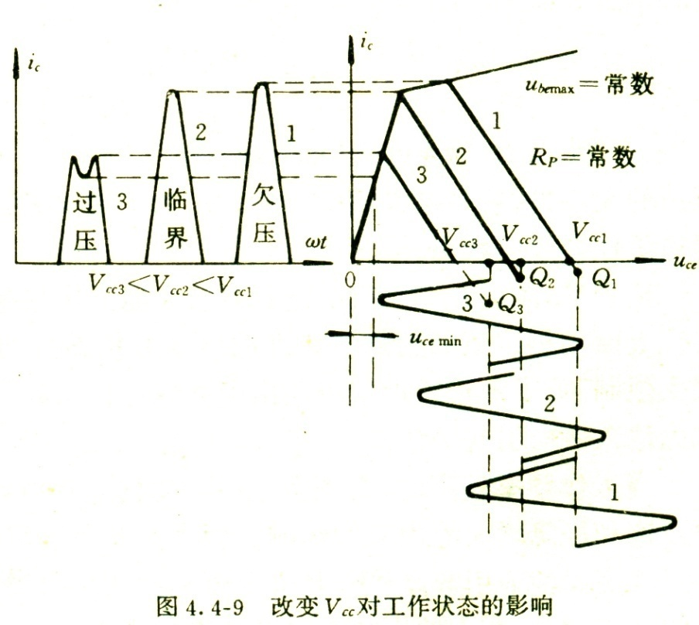
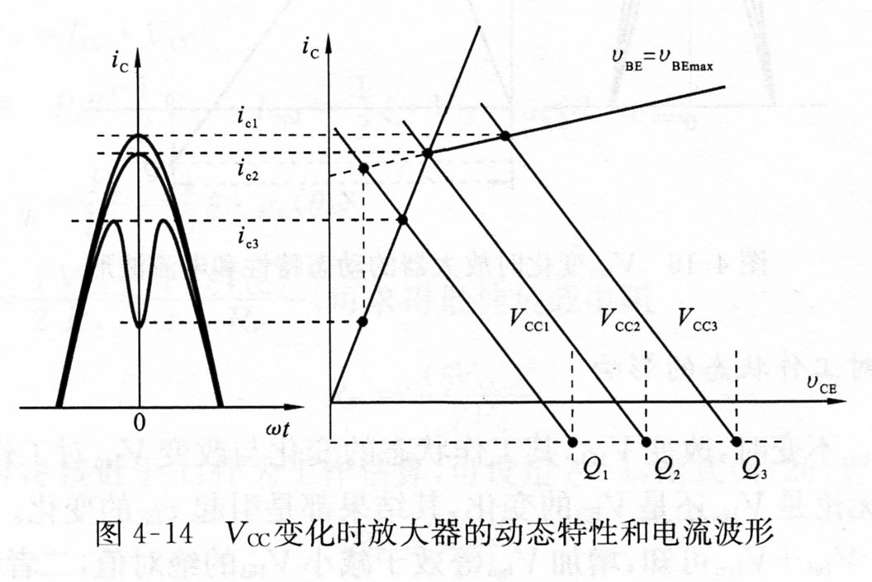
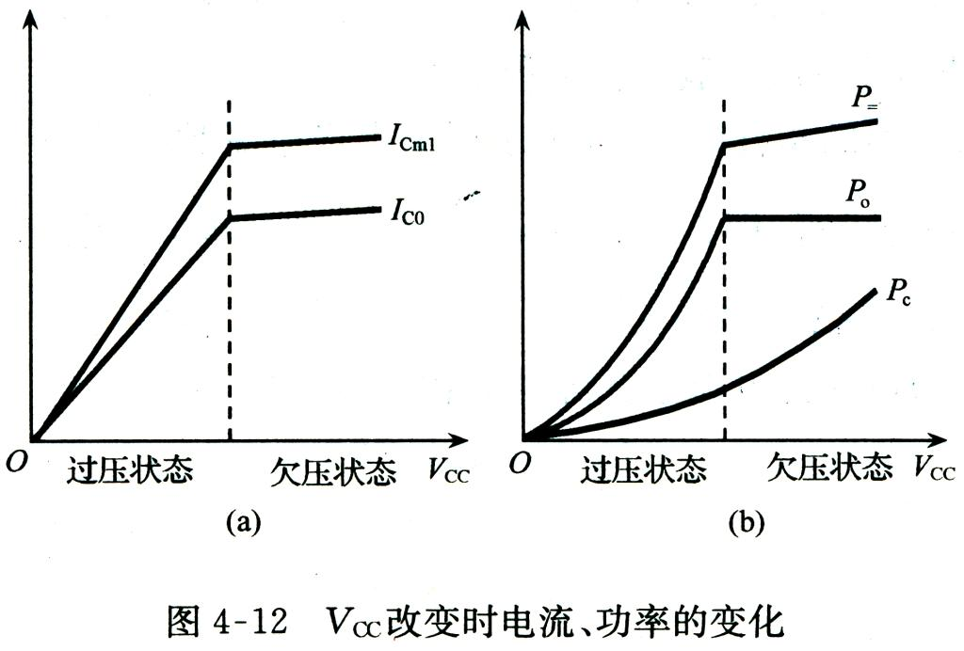
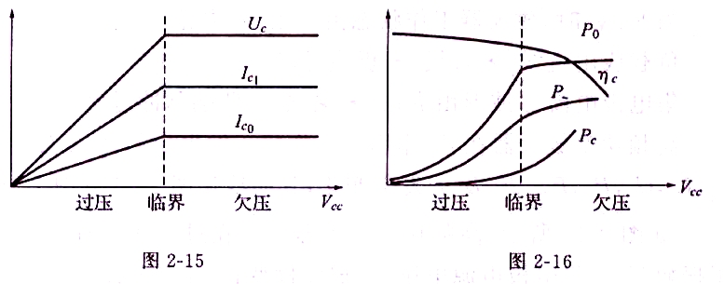
3.2.3 V_{cc}变化对放大器工作状态的影响 P91 P93 P99
应保证V_{bm}, V_{BB}, R_{p}三个参量不变的条件下讨论。
变化曲线为：
当V_{cc} ↓，放大器的工作状态由欠压 → 临界 → 过压负载线由直线 → 直线 → 折线过渡
集电极电流波形i_{c}由尖顶 → 尖顶 → 凹陷脉冲过渡。
P91 P93
各个参数变化曲线如下图：
P92 P94 P99
旧教材P100
图4-15
结论：过压时，基波幅度V_{cm} 和V_{CC} 成线性关系，可以实现高电平集电极调幅。

Slide 25

3.2.3 V_{cc}变化对放大器工作状态的影响 P91 P93 P99
作为高电平功率放大器，V_{cc} 的选择由下式确定：
放大器工作状态选定后，v_{cmin} 就是一个确定值。
上式说明增加V_{cc} 可以提高 ξ 。
而交流输出功率: P$\text{o} =\frac{\text{1}}{\text{2}}\text{V}\text{cm}\text{I}\text{cm}\text{1}=$ $\frac{\text{1}}{\text{2}}$ ξ$∙\text{V}\text{cc}∙\text{I}\text{cm}\text{1} \text{∴}$
所以V_{cc}越大越好，当然前提是不能使晶体管CE击穿。
由于:
集射反向
击穿电压
v_{c}

Slide 26
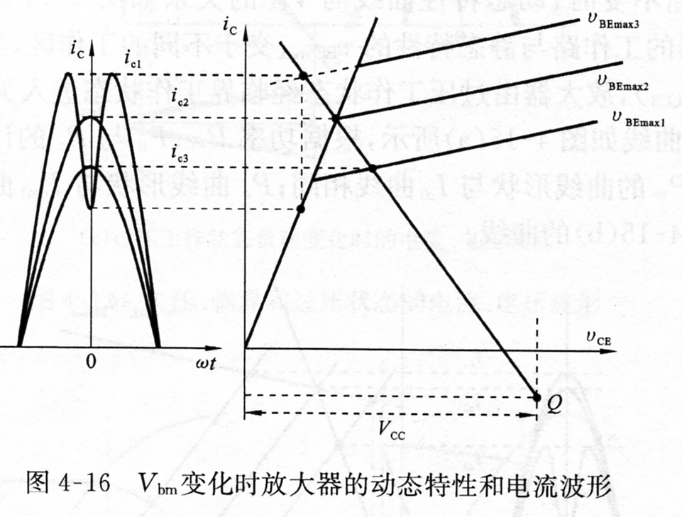
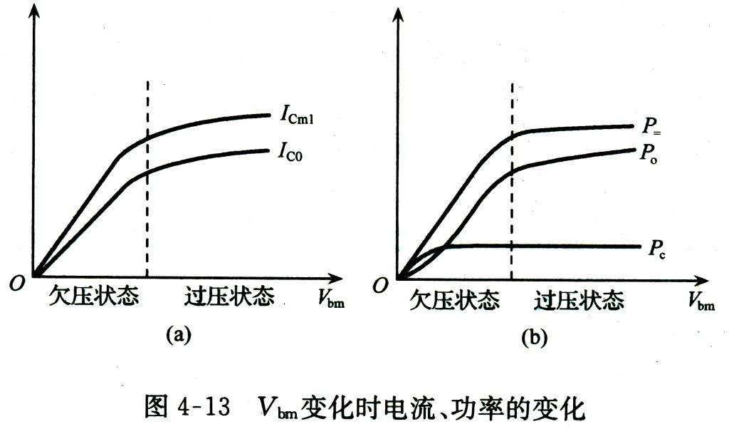
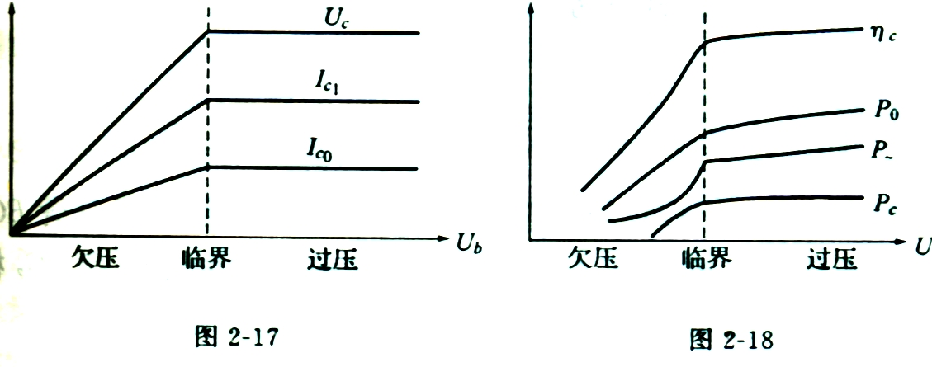
3.2.4 b极激励电压振幅V_{bm}变化对放大器工作状态的影响 P92 P94 P99
选择合适的激励, 使V_{BB}，V_{cc}，R_{p}不变。
由传输特性：i_{c}=g_{c}(v_{BE} − V_{BZ})
P92 P94 P99
当增大V_{bm}，放大器的工作状态：
由欠压→ 临界 → 过压过渡；
负载线由直线 → 直线 → 折线过渡
集电极电流波形i_{c}由尖顶 → 尖顶 → 凹陷脉冲过渡
P93 P95 P100
旧教材P101

Slide 27
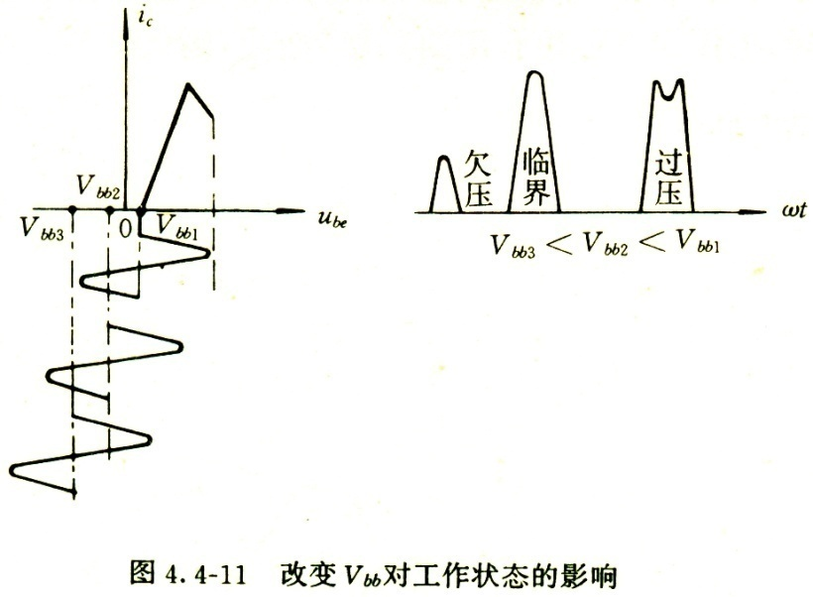
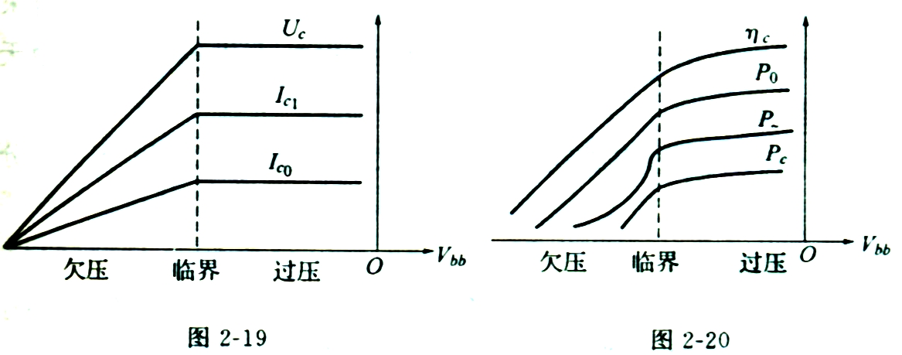
3.2.5 V_{BB}变化对放大器工作状态的影响 P92 P94 P99
当增大|V_{BB}|(即更大的反向偏置电压），放大器的工作状态：
由欠压→ 临界 → 过压过渡；
负载线由直线 → 直线 → 折线过渡
集电极电流波形i_{c}由尖顶 → 尖顶 → 凹陷脉冲过渡
旧教材P101
变化曲线和V_{bm} 变化时的变化曲线类似。
欠压时，V_{cm} (U_{C}) 和 V_{BB} 成正比，实现高电平基极调幅，改变 V_{BB}即可。

Slide 28
3.3 高频功率放大器馈电电路 DC power supply P95 P97 P102
直流电源加到各电极上去的电路，称为馈电电路。
3.3.0 馈电电路组成原则
（1）保证回路
I_{b0} I_{b1} I_{C0} I_{C1}集要有各自的通路，不能开路也不能短路。
（2）保证电压关系
v_{BE} = V_{BB}+v_{b} v_{CE} = − V_{cc}+v_{c}
（3）阻隔元件
① 扼流圈 即大电感 （X_{L}>10R_{L}交流开路）
② 电容 （C_{L}< R_{L}/10 交流短路）
（4）电源端接地
交流信号或高频信号不要通过电源，否则有损耗。

Slide 29
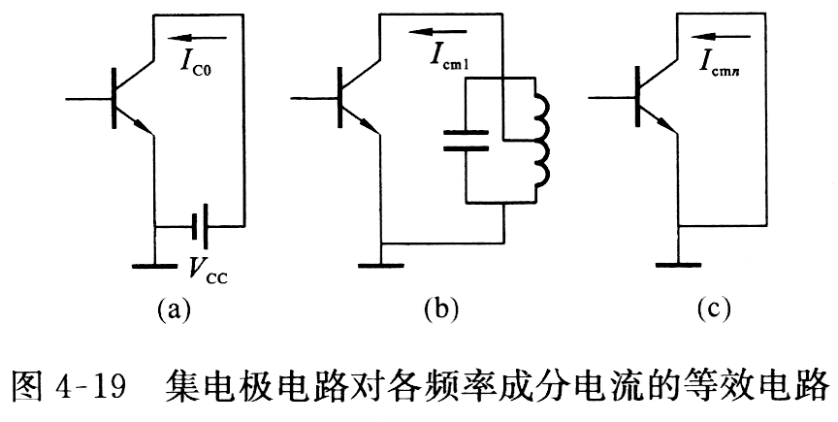
3.3 高频功率放大器馈电电路 DC power supply P97 P102
馈电方式有串联、并联两种基本形式，取决于放大器的工作原理。
3.3.1 集电极馈电线路 P95 P97 P102
集电极电流是脉冲状，频率分量丰富，应满足下列条件：
①直流电源应有效的加到集电极、发射极间，不应有其它损耗直流电能的元件；
②高频基波分量I_{C1}应有效的流过负载回路，除了回路的损耗外，应尽可能的减小I_{C1} 的能量损耗；
③除倍频器外，应有效的滤除高
频谐波 I_{cn} ；
④直流电源及馈电元件的接入应尽量减少分布参数的影响;
P95 P97

Slide 30
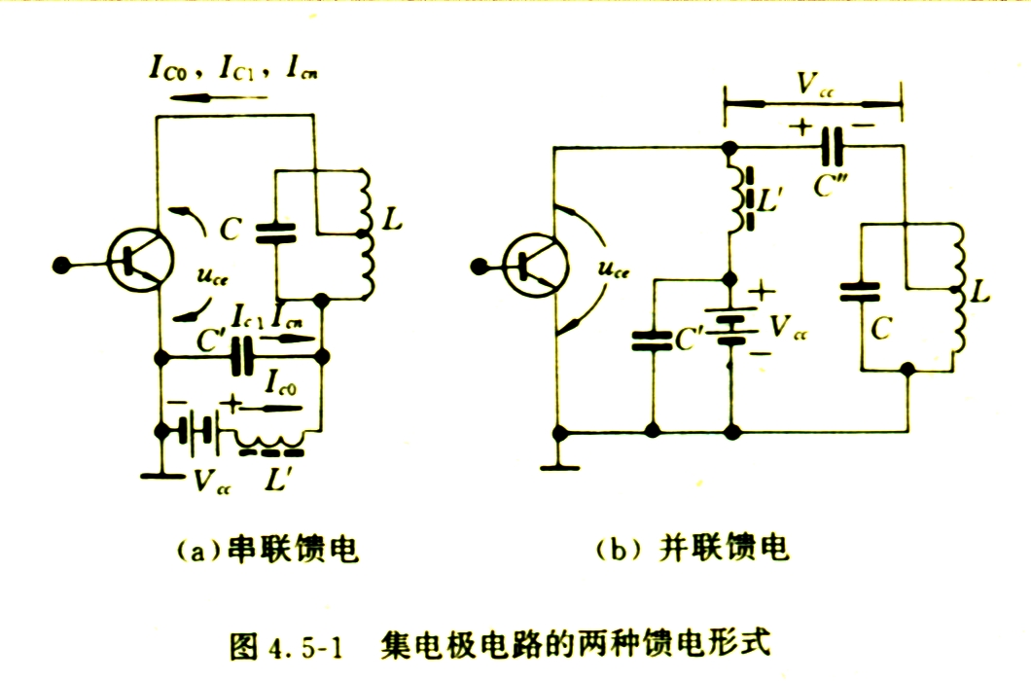
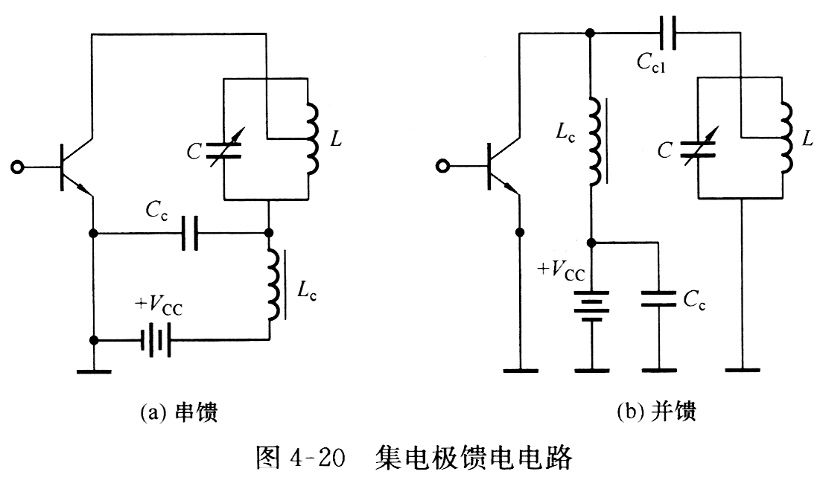
3.3.1 集电极馈电线路 P95 P97 P102
串馈：晶体管、回路、直流电源串联连接； 并馈：晶体管、回路、直流电源并联连接。
L_{c}：高频扼流圈(RF Choke)，直流时相当于短路，高频阻抗大，相当于开路，阻止高频电流通过电源，避免各级之间由于公共电源产生寄生耦合，在电源内阻上产生高频损耗。
C₁ ：旁路电容。
C₂ ：隔直，(DC blocking capacitor)
高频短路。
胡见堂，谭博文，余德泉. 固态高频电路(第2版). 长沙：国防科技大学出版社,1999.
P95 P97 P102

Slide 31
3.3.1 集电极馈电线路
对扼流圈电感L’和电源旁路（去耦）电容C’要求：
串馈或者并馈仅指电路结构形式，无论对串馈还是并馈都有：
一般直流电源都处在高频地电位上。
加在高频高电位端也可以(如右图)，但对电路工作有较大影响。
因为使电源的分布参数与负载回路并联，电源的分布参数较大，结果会限制回路的最高工作频率，分布电容的不稳定，引起电路不稳定。
调整时的指示用电流表也接高频地电位。
直流电源加在高频高电位

Slide 32
3.3.1 集电极馈电线路P95 P97 P102
两种馈电方式的比较(略)
 | 优点 | 缺点
串馈 | V_{cc}, L_{c}, C₁都处高频地电位，其分布电容不会影响回路(电源接低电位)。 | 回路处于直流高电位，电容动片不能直接接地，安装调整不方便。
并馈 | 回路处于直流地电位，电容动片直接接地，利于安装调整。 | L_{c}对I_{cm1}有旁路作用， L_{c} 处于高频高电位，分布电容对回路有影响。

Slide 33
3.3.2 基极馈电线路（也分串馈和并馈） P96 P98 P103
基本要求：信号v_{b}(t)应有效的加在基极、发射极间，不被其它元件旁路或损耗，直流偏置(V_{BB})V_{bb}应有效的加到基极、发射极间，不被其它元件所短路。
串、并两种固定偏置电路：

Slide 34
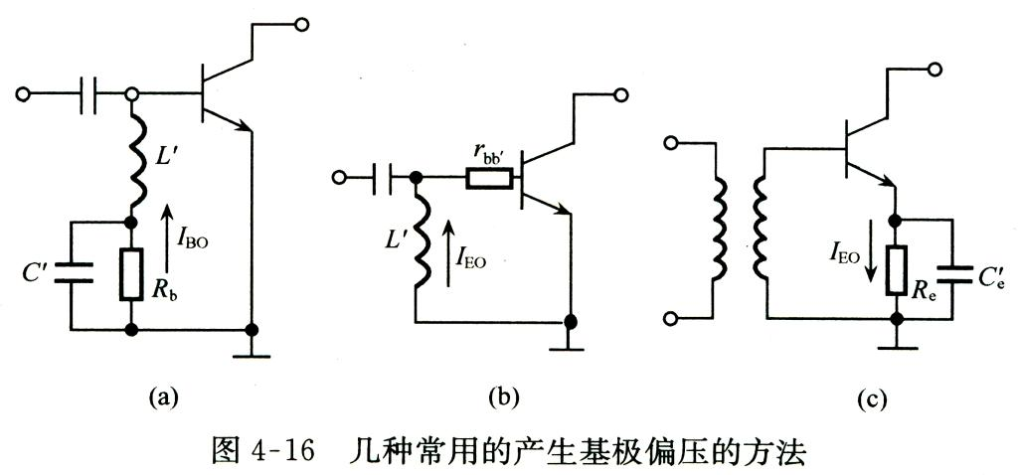
3.3.2 基极馈电线路 P96 P98 P103
固定偏压电路应用较少，应用较广的是自给偏置电路。
①基极自给偏置 （a）图
利用I_{b0}（直流分量）在R_{b}上产生一个反偏。
C’高频旁路，使R_{b}上仅有直流成分。
②发射极自给偏置 (c)图
该电路的优点是自动维持放大器工作的稳定性。
③零偏置电路 （几乎是零偏）工作在乙类, 不一定丙类。(b) 图
P103(2015)
P96 P98(2017)

Slide 35

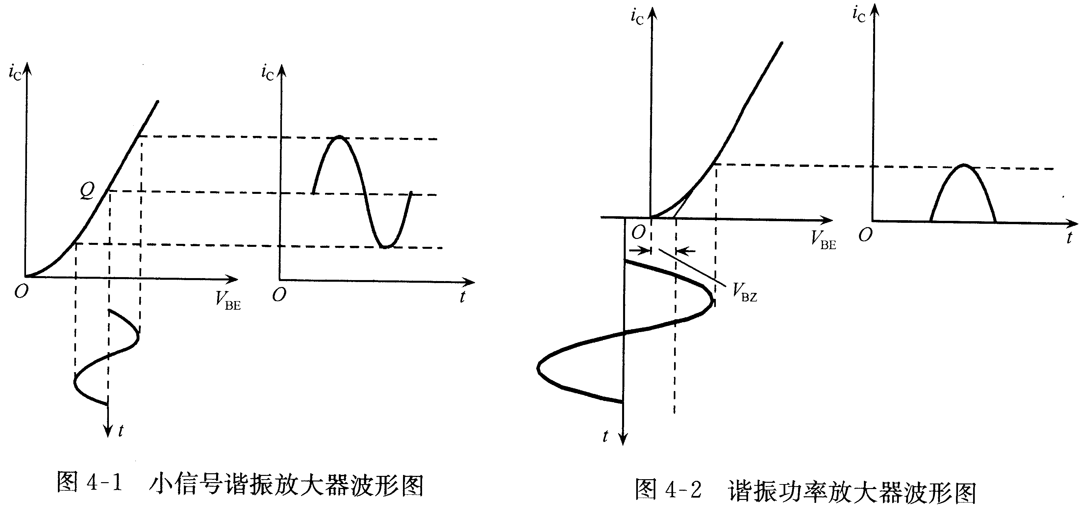
3.3.3 作为高频功放原理的总结—— 高频功放与高频小信号放大器比较P80 P82 P88
相同点：
（1）都放大高频信号；
（2）负载都是谐振回路；
不同点：
（1）输入信号幅度；
（2）偏置，工作点，是否追求工作效率；
（3）晶体管的动态范围；
延伸——高频功放与低频功放比较
非谐振功放
相同点：
（1）功率放大，追求效率；
（2）输出功率要大；
（3）都希望输出信号不失真；
高频功放与非谐振功放不同点：
（1）高频功放效率更高；
（2）高频丙类，低频甲类、乙类输出功率要大；
（3）高频负载必须是谐振回路——确保不失真；

Slide 36
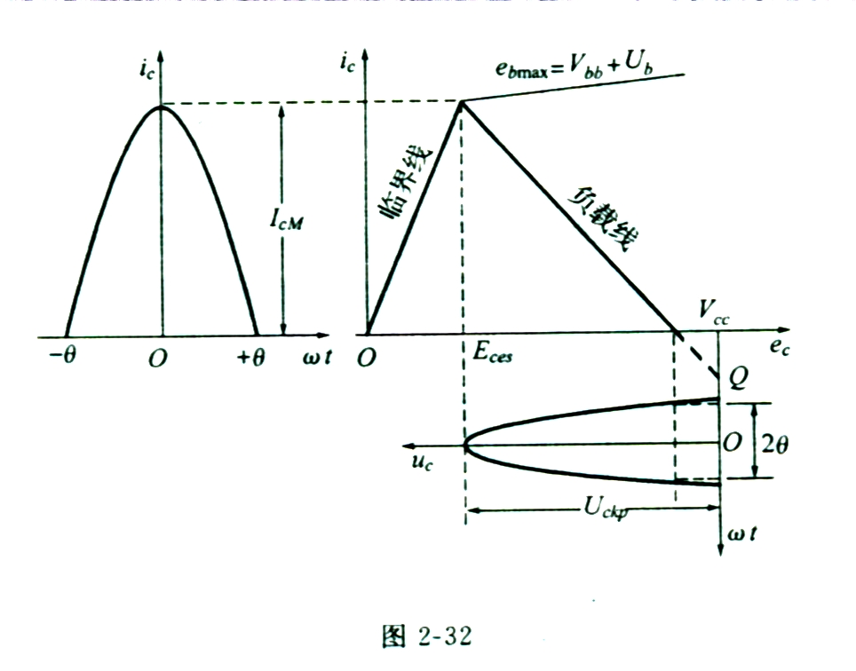
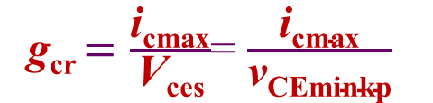
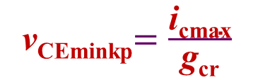
3.4 高频功放临界工作状态的计算 P93 P95
临界时，负载线交于v_{BE}=e_{b}=V_{BB}+V_{bm} 这条静态曲线的交点处。
定义几个参数：
g_{cr}为晶体管临界线斜率；
v_{CEminkp}为临界状态时，集电极电压最小值；
V_{cm1kp}为临界状态时，基波电压振幅；
ξ_{kp}为临界状态时，集电极电压利用系数；
V_{ces}为ce的饱和压降；
老教材P108
由图中可知，临界线斜率g_{cr}为
g_{cr} $=\frac{\text{i}\text{cm}\text{ax}}{\text{V}\text{ces}}$= $\frac{\text{i}\text{cmax}}{\text{v}\text{CEminkp}}$
类似式（4-14）
v_{CEminkp}$=\frac{\text{i}\text{cmax}}{\text{g}\text{cr}}$
即集电极电压最小值v_{CEminkp}为：
P89 P91 P97
图 4-11

Slide 37

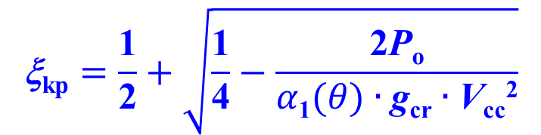
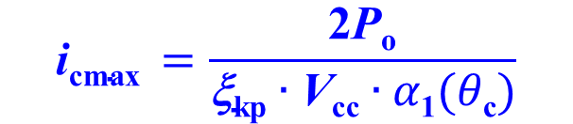
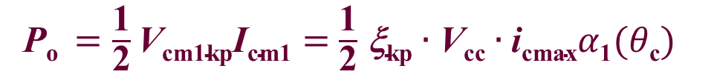
3.4 高频功放临界工作状态的计算 P93 P95
∵集电极电压利用系数为：
ξ$\text{kp}=\frac{\text{V}\text{cm}\text{1}\text{kp}}{\text{V}\text{c}\text{c}}$ $=$ $\frac{\text{V}\text{cc}−\text{v}\text{CEminkp}}{\text{V}\text{cc}}=$1 $−\frac{\text{v}\text{CEminkp}}{\text{V}\text{cc}}=\text{1 }−\frac{\text{i}\text{cmax}}{\text{g}\text{cr}∙\text{V}\text{cc}}$
(2.2)
由交流输出功率P$\text{o}$
P$\text{o} =\frac{\text{1}}{\text{2}}\text{V}\text{cm}\text{1}\text{kp}\text{I}\text{cm}\text{1}=$ $\frac{\text{1}}{\text{2}}$ ξ$\text{kp}∙\text{V}\text{cc}∙\text{i}\text{cmax}α\text{1}(θ\text{c})$
$$\text{i}\text{cmax} =\frac{\text{2}\text{P}\text{o}}{\text{ξ}\text{kp}∙\text{V}\text{cc}∙α\text{1}(θ\text{c})}$$
得
(2.3)
$$\text{}\text{kp}=\frac{\text{1}}{\text{2}}+\sqrt{\frac{\text{1}}{\text{4}}−\frac{\text{2}\text{P}\text{o}}{α\text{1}(θ)∙\text{g}\text{cr}∙\text{V}\text{cc}\text{2}}}$$
将式(2.3) 代入式(2.2)，可得

Slide 38
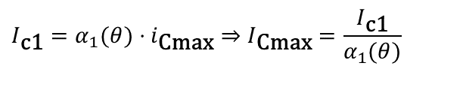
3.4 高频功放临界工作状态的计算 P93 P95
例：已知晶体管参数，已知V_{cc} ， P_{o} ， θ 临界状态，计算步骤如下：
⑴求临界状态时的集电极电压利用系数ξ_{kp}：
⑵求临界基波电压幅度V_{ckp} :
⑶求基波电流振幅I_{c1}：
g_{cr}为晶体管参数，临界线斜率。
⑷求i_{C}最大电流i_{Cmax} ：
$$I_{\text{c}\text{1}}=α_{1}(θ)⋅i_{\text{Cmax}}⇒I_{\text{Cmax}}=\frac{I_{\text{c}\text{1}}}{α_{1}(θ)}$$
⑸求电源（直流）电流I_{c0} ： I_{c0} =α₀(θ)⋅ i_{cmax}
⑹求电源功率P₌ ： P₌ = I_{c0} ⋅ V_{cc}
⑺求集电极耗散功率P_{c} ： P_{c} = P₌ − P_{o}
⑻求集电极效率η_{c} ： η_{c} = P_{o} / P₌

Slide 39
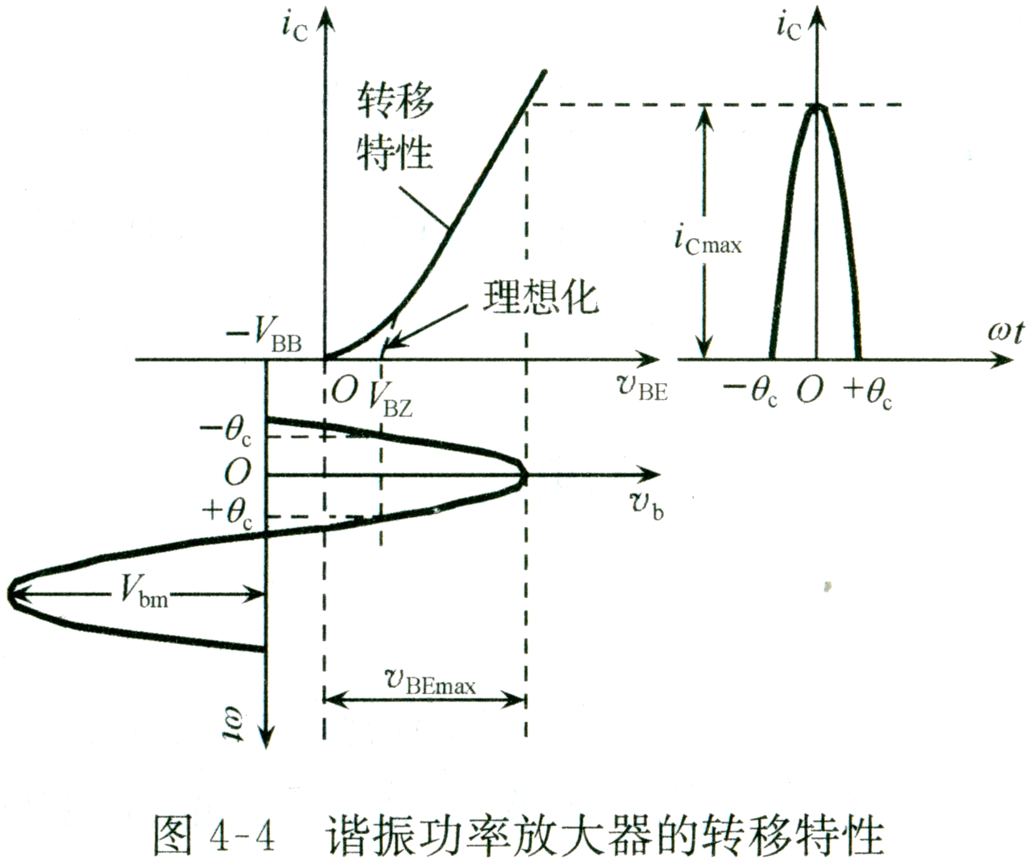
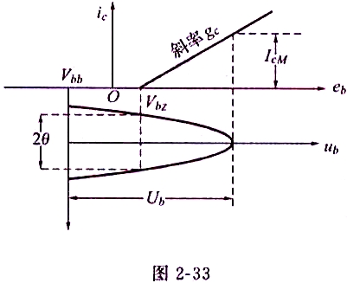
3.4 高频功放临界工作状态的计算 P93 P95
g_{c}
⑼求谐振电阻R_{kp}：
⑽求基极激励电压振幅V_{bm} 由右图（旧教材 图2-33）：
P84 P90
其中， g_{c}为晶体管转移特性曲线的斜率:
V_{bm}
旧P109
⑾求基极偏置V_{BB} ：
由右图（图2-33）曲线可知：

Slide 40
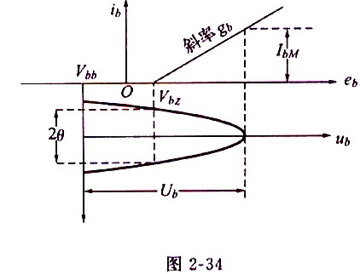

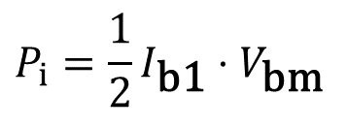
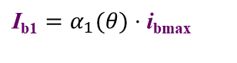

3.4 高频功放临界工作状态的计算 P93 P95
⑿ 求基极电流最大值i_{bmax}：
由输入特性曲线斜率g_{b}：
V_{bm}
旧P110
可得：
$$\text{i}\text{bmax}＝\text{g}\text{b}⋅V_{\text{bm}}⋅（1−\cos{θ_{c}}）$$
⒀求基极电流基波分量I_{b1}
$$\text{I}\text{b}\text{1}=α_{1}(θ)⋅\text{i}\text{bmax}$$
$$P_{i}=\frac{1}{2}I_{\text{b}\text{1}}⋅V_{\text{bm}}$$
⒁ 求高频信号输入功率P_{i}
⒂求功率增益k_{p}

Slide 41
3.5 输出回路——匹配网络 Impedance matching P96 P98 P104
每级高频功放之间的匹配分为输入匹配电路（简称输入回路）和输出匹配电路（输出回路）。
P96 P98
输入回路：信号源和晶体管T的输入阻抗的匹配；
输出回路：将负载Z_{L} 变为放大器工作状态所需的最佳负载电阻。
常有L、T型以及它们组成的多级网络。

Slide 42
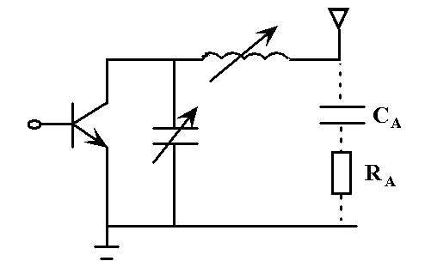
3.5.0 简单输出回路
R_{P}
输出回路的特点（作用、要求）：
①将外接负载电阻（如天线等效电阻）变换成晶体管所要求的最佳负载电阻R_{P} , 并要求效率高；
②滤掉高次谐波，避免在外接负载中有高次谐波功率辐射；
③输出回路要有一定的带宽，不产生失真。
④ 结构简单，调整方便。
简单说：阻抗匹配、滤波、隔离。

Slide 43
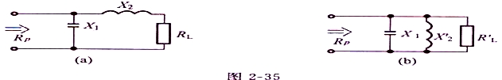

3.5.1 L型网络 L-section network
由两个电抗元件接成L型，图(a)等效为图(b)。
为了分析问题方便，将图(a)中，X₂、R_{L}串联形式（a）变成并联形式(b)。
图（b）中，
-----(C2-6)
令 谐振：
再由阻抗匹配的概念，则得到:
${\text{R}}^{′}\text{L}\text{=}\text{R}\text{P}\text{=(1+}\text{Q}\text{2}\text{)}\text{⋅}\text{R}\text{L} \text{(3)}$
可求得匹配网络各元件值。
由式(3)得：
(C2-7)

Slide 44
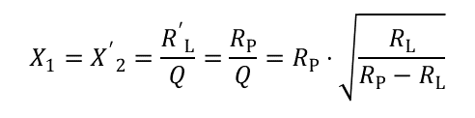
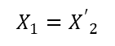
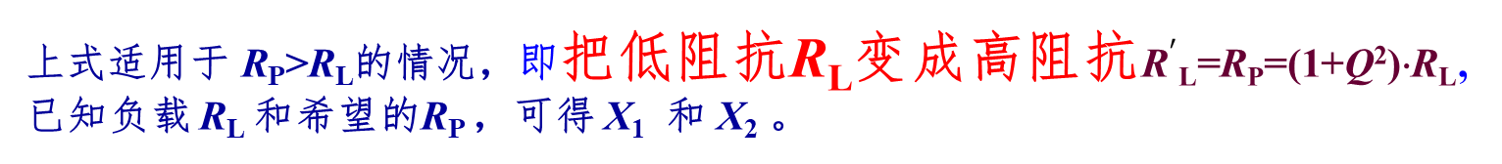
3.5.1 L型网络 L-section network
重写上页式(C2-6)：
可得：X₂=Q⋅R_{L}
由上页式(C2-7)：
代入上式，可以得到
(C2-8)
再由谐振条件:
$$X_{1}={X^{′}}_{2}$$
和式(2-6)
可得：
$$X_{1}={X^{′}}_{2}=\frac{{R^{′}}_{L}}{Q}=\frac{R_{P}}{Q}=R_{P}⋅\sqrt{\frac{R_{L}}{R_{P}−R_{L}}}$$
(C2-9)
上式适用于 R_{P}>R_{L}的情况，即把低阻抗R_{L}变成高阻抗${\text{R}}^{′}\text{L}\text{=}\text{R}\text{P}\text{=(1+}\text{Q}\text{2}\text{)}\text{⋅}\text{R}\text{L}$, 已知负载 R_{L} 和希望的R_{P} ，可得 X₁ 和 X₂ 。

Slide 45
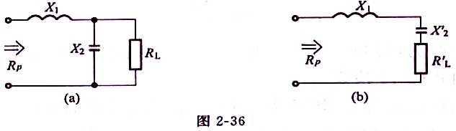
3.5.1 L型网络 L-section network
把高阻抗R_{L}变成低阻抗的情况，即R_{P}<R_{L}的情况，按图2-36(a)处理
比较一下：原低阻抗变高阻抗
将图(a)的并串联形式电路变成图(b)串联形式，同理可求得匹配网络的元件值：
可以得到

Slide 46
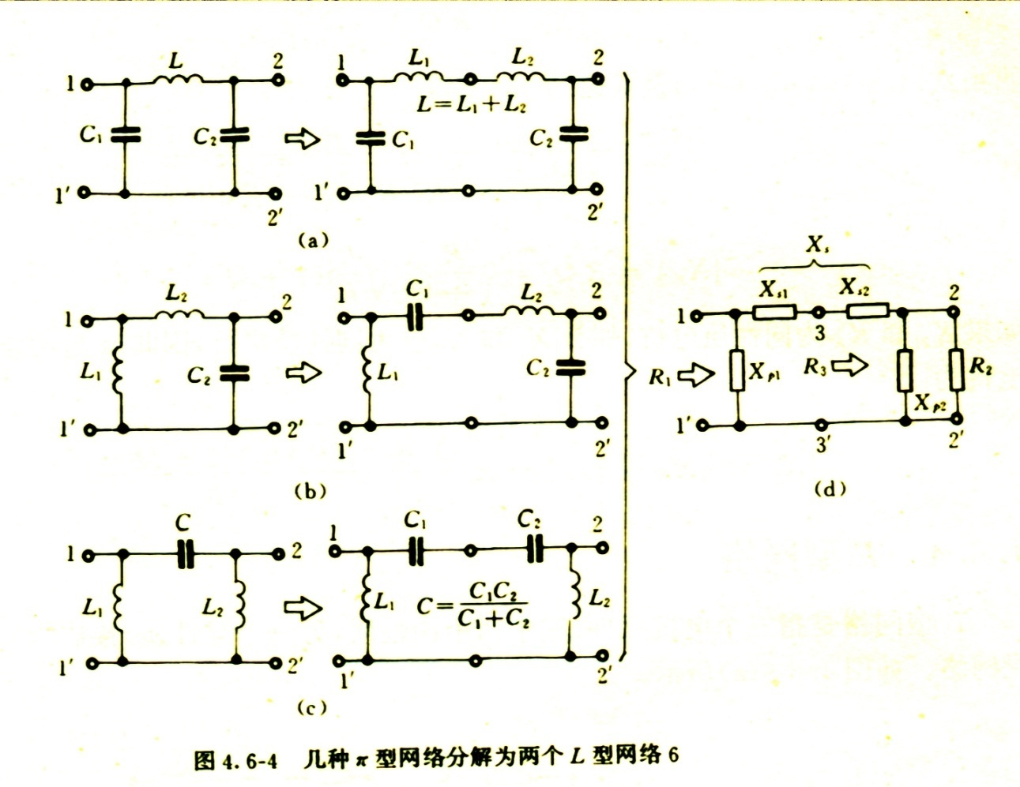
3.5.2 π型网络 Pi(π)- networks (了解) P99 P104
由三个电抗元件接成π 型，其中有两个元件是同性质电抗，一个是异性质电抗元件。即：三个电抗元件性质不允许相同。
可以将π型网络标识成两个串接的L型网络的一般形式如下图所示。
胡见堂，谭博文，余德泉. 固态高频电路(第2版). 长沙：国防科技大学出版社,1999.

Slide 47





3.5.2 π型网络 P97 P99 P104
上页的(d)图（等效图）：
由3-3‘向右看进去：R₃=$\frac{\text{R}\text{2}}{\text{1}+\text{Q}\text{2}\text{2}}$
(1)
胡见堂，谭博文，余德泉. 固态高频电路(第2版). 长沙：国防科技大学出版社,1999.
其中： $\text{Q}\text{2}$=$\frac{\text{R}\text{2}}{\text{|}\text{X}\text{P}\text{2}\text{|}}$ = $\frac{\text{|}\text{X}\text{s}\text{2|}}{\text{R}\text{3}}$
(2)
则有从1-1’看进去： R₁= R₃($\text{1}+\text{Q}1\text{2}$)
(3)
其中：$\text{Q}\text{1}\text{= }\frac{\text{|}\text{X}\text{s}\text{1|}}{\text{R}\text{3}}$=$\frac{\text{R}\text{1}}{\text{|}\text{X}\text{P}\text{1}\text{|}}$
(4)

Slide 48
3.5.2 π型网络 P97 P99 P104
将上页式(1)代入式(3)，可得R₁和R₂之间的关系（去掉R₃ ）：
(5)
由式(5)可以得到 ：
(6)
可见选择合适的Q₁和Q₂，即可实现给定的阻抗变换。
由于Q₂ 恒大于0，可以得到：
胡见堂，谭博文，余德泉. 固态高频电路(第2版). 长沙：国防科技大学出版社,1999.
或
这就是将R₂变换为R₁时，Q₁应满足的条件，称为π 型网络可实现的条件。

Slide 49
3.5.2 π型网络
(3)
元件值选择求得如下：
(4)
由重写式(4)得|X_{p1}|：
(4)
由式(3)和式(4) 得：
由式(2) 得：
由式(2)和式(6)得：

Slide 50
3.5.3 T型网络 (了解)
由三个电抗元件组成。
分解为两个L型网络，
需要注意：分解后的两个L型网络得串联臂和并联臂的电抗应是异性的。
所以：两个串联臂的电抗 X_{s1}和X_{s2} 是同性时， X_{p}分解成两个同性的电抗；
X_{s1}和X_{s2}是异性时， X_{p}分解成两个异性的电抗。
将R₂变成R₃ ，再将R₃ 变换成R₁ ，它们之间关系为：
其中：
可以得到：
所以T型网络可实现的条件为：

Slide 51
3.5.3 T型网络(了解)
各元件的电抗值为：
若X_{p1}和X_{p2} 是同性电抗，则：
若X_{p1}和X_{p2} 是异性电抗，则应考虑X_{p1}和X_{p2}的正负号，求得X_{p}

Slide 52

3.5.4 互感耦合复合输出回路 (P97 P99 P105)
P98 P100 图4-24
P105 图4-18
P98 P100 图4-25
P105 图4-19
当中介回路（谐振回路）和天线回路调谐到全谐振状态时，天线回路对中介回路只反射电阻，不反射电抗。
反射电阻：

Slide 53

3.5.4 互感耦合复合输出回路
中介回路等效谐振电阻R_{p}’（抽头处）:
式中的P，是接入系数。本式与P99 P105的式子略有不同，教材中的式子是不考虑抽头，考虑的是整个谐振回路初级的谐振电阻。
P98 P100 图4-25
P105 图4-19
可见，只要调整互感M，就可以在不影响调谐的情况下，使中介回路的等效谐振电阻R_{p}’, 满足匹配要求，
即:
r₁上吸收的功率使线圈发热，是无用功率；
r’上吸收的功率是有用功率。

Slide 54

3.5.4 互感耦合复合输出回路
中介回路的传输效率：
为空载Q值
为有载Q值
可见要提高η，就要提高Q₀ ，减小Q_{L}
P98 图4-25
P100 图4-25
P105 图4-19
通常Q₀=100～200之间，Q_{L}不可太小，否则选择性不好，滤波效果不好。一般取Q_{L}=10 左右。

Slide 55



3.5.5 140M高频功率放大器(实例)
工作频率f＝140MHz，输入功率P_{i}=0.7W，输出功率P~= P_{o}=5W，高频大功率管CD305。
胡见堂，谭博文，余德泉. 固态高频电路(第2版). 长沙：国防科技大学出版社,1999.
图中，C₇、C₈、C₉为高频旁路电容。
：组成降低阻抗的T型匹配网络，谐振于工作频率，使低阻抗的晶体管输入电阻和高阻抗的信号源内阻匹配。
：并联谐振选频回路。
：串联谐振匹配网络，使负载电阻(50Ω)变换到ce两端为最佳负载值。
：高频扼流圈。
$${\dot{U}}_{s}$$
$$P_{\sim }$$
用高频信号源 ，高频功率计 ，直流电表调谐和调整I_{C}。

Slide 56
3.6 功率放大器调谐与调整 (旧教材 P118)
调谐：把回路调谐到激励信号的频率上。（调频率）
调整：把回路的等效谐振电阻调整到高频功率放大器所
要求的最佳负载电阻值上。 （调功率）
调整仪表的接入：
①各种仪表都应把一端接在高频（射频）地电位上；
②直流仪表两端并接高频旁路电容；
③测量选频回路电流时，高频电流表应接在感性支路中。
（感性支路中的电流稳定，不打表，谐振时除外）

Slide 57

3.6.1 谐振回路的调谐特性 (旧P119)
旧教材P118
如上图：调C₂ ，可使回路谐振于信号频率f，这时回路是纯阻性，且电阻最大，则基波电压V_{cm}达到最大值。
而 是最小值。
∴ i_{C}也是最小值 , I_{CM} 也是最小值。
而 也是最小的。而如果失谐，则I_{C0} 变大。
结论：谐振时，I_{C0}最小

Slide 58


3.6.1 谐振回路的调谐特性 (旧P119)
其它指标：
谐振时
基波电压V_{cm} (U_{C} )最大→回路内电流I_{K} 最大→基波输出功率P～(P_{o})最大
直流电流I_{C0}最小→ 直流功率（总功率、电源功率）P₀ （P₌）最小→集电极功耗P_{C}最小
工作状态不同时的调谐：
旧教材P121
过压状态
欠压状态
过压状态，相当于恒压源，U_{C} (V_{C})变化不明显，以I_{C0} 作为调谐的指示依据；
欠压状态，相当于恒流源，I_{C0} 变化不明显，以U_{C} (V_{C1})作为调谐的指示依据。

Slide 59
3.6.2 天线回路的调谐特性 （旧教材 P121）
天线回路即图中的次级回路
调节天线回路的可调电容C_{n} ，天线回路对中介回路的反射电阻和电抗与C_{n} 的关系如下图：
反射到初级的电阻：
旧P122
反射到初级的电抗：
R_{A}:天线等效电阻；C_{A}:天线等效电容；X_{A}:天线回路自电抗;

Slide 60

3.6.2 天线回路的调谐特性 （旧P121）
调天线时引起的变化
因为： X_{A}= X_{Cn} + X_{L3} + X_{CA}
当 X_{A}=0 时，天线（次级）回路谐振，串联回路（次级）阻抗呈阻性， I_{A}最大，只有反射电阻r’ =X_{M}²⁄ R_{A}为最大值。
中介电路等效谐振电阻：R_{p}’ =$\frac{{\text{L}\text{2}}/{\text{C}\text{2}}}{\text{r}\text{2}+\text{r}\text{’}}$最小， ∴ V_{cm}最小。
v_{c}=V_{cc}− V_{cm} cos(ωt) 最大， i_{C}最大，I_{C0}最大。
失谐时相反
用仪表看天线是否谐振
旧P122

Slide 61
3.6.3 总的调整方法 (旧P122)
两步：
①将中介回路和天线回路都调谐在信号频率上；
②改变耦合M，使中介回路的等效电阻满足晶体管工作状态所要求的最佳负载电阻值。
具体方法：
①断开天线回路，调中介回路的电容C₂ ，使之谐振，这时I_{C0}最小（过压），或基波电压V_{c}（U_{C}）最大（欠压）；
②调天线回路，接上天线，使两回路弱耦合，调C_{n}使之谐振，这时I_{C0}最大或回路 I_{A} 最大；
③反复调整，达到最佳效果；
④两回路都调谐后，调耦合M，使R_{P}’满足最佳负载电阻，从而可获得最大功率输出。

Slide 62
3.6.3 总的调整方法 (旧P123)
由曲线可知：
耦合弱（M小），反射电阻小，回路谐振电阻R_{p}大，工作在过压区；
耦合强（互感M大），则相反，工作在欠压区，
二者使输出基波功率P～（或P_{o}）下降。
所以，先使M最小，然后变大，必会找到最佳耦合，使电路工作在临界状态
（以次级回路或天线回路内的电流I_{A} 最大为指示依据）。
旧教材图2-49

Slide 63
3.7 倍频器 （ P100 P102 P108）
输出信号频率比输入信号频率高λ倍（λ=2,3,4…)，称倍频器。对降低主振频率，稳定频率十分有利。原因：
①晶振难于高达几十MHz。高频10⁻⁶的稳定度，误差增大；
②可以加大调频或调相发射机的频移或相移，加深调制度；
③提高发射机的稳定性，输出和输入的频率不同，减弱了寄生耦合。
分类：可分为丙类和参量倍频器。
丙类倍频器：丙类状态下n次谐波功放。用在几十MHz时。
参量倍频器：PN结的结电容的非线性变化实现倍频。用于大于100MHz时。

Slide 64

3.7.1 丙类倍频器 （ P100 P102 P108）
我们知道：2倍频应使I_{C2}最大，n倍频使I_{Cn} 最大。
由：I_{cn}=α_{n} (θ) ⋅ I_{cM}
如3.1.6节所述，
查P372 P434 P442附表2
P89 P95
θ=120°时， α₁(θ) =0.536，最大值
θ=60°时， α₂(θ) =0.276，最大值
θ=40°时， α₃(θ) =0.185，最大值
∴α_{nmax}所对应的通角为：θ _{n} =$\frac{\text{120}}{\text{n}}$
可粗略估计：
胡见堂，谭博文，余德泉. 固态高频电路(第2版). 长沙：国防科技大学出版社,1999. P102
余弦脉冲电流分解系数

Slide 65
3.7.1 丙类倍频器（ P100 P102 P108）
若 V_{Cn}=V_{C1} （设电压相等，看电流和功率的关系）
则:
n次倍频器的输出功率仅为放大器输出基波的1/n 倍。
由： V_{Cn}= I_{Cn} ⋅ R_{pn}
所以：
倍频器所需的回路等效负载阻抗R_{pn}与n成正比。
倍频器的效率也随着n的上升而下降：
此外，n越大，导通角θ越小，需要较大的负偏压和激励电压，有可能使发射结的反向电压超过BV_{ebo} ，导致发射结击穿，所以一般取n＝3，4。

Slide 66

3.7.1 丙类倍频器（ P100 P102 P108）
三倍频电路：
旧教材P132
L₃,C₃调谐3f，L₂C₂和 L₁C₁串联谐振于1f、2f，短路抑制基波和二次谐波。

Slide 67


3.7.2 参量倍频器 parametric converter （旧P132）
参量 ——时变电抗参数
(1) 变容二极管（ Varactor ）的特性
结电容随反向电压的变化而变化。
结电容：C_{j}=C_{D}+C_{T} ；
其中, C_{D} ：扩散电容；C_{T} ：势垒电容
当变容二极管两端加反压时， C_{D} =0 ，
所以主要是势垒电容：
是构成压控振荡器（VCO）的核心器件
结电容随v_{R}变化曲线：
(成非线性关系)
$$\text{C}\text{j}=\text{C}\text{T}=\frac{\text{C}\text{j}\text{0}}{(\text{1}+\frac{\text{v}\text{R}}{\text{V}\text{D}})^{\text{γ}}}$$
（5-38） P129
其中：C_{j0}: v_{R} =0时的结电容；
v_{R} : 加的反向电压；
V_{D}:势垒电势
硅管:V_{D}=0.5-0.7V;锗管: V_{D}=0.1-0.3V
γ :结电容变化指数，取决于杂质的分布情况。
P130 P137

Slide 68

3.7.2 参量倍频器 parametric converter
(2) 变容管倍频器
旧教材P134
L₁C₁组成带通滤波器，谐振于f₁ ，信号加于C_{j} 上，非线性作用，在C_{j}上端产生非正弦波，L_{n}C_{n}谐振于nf₁ ,在R_{L}上输出n倍频电压输出。
End of Chapter3

Slide 69


功率放大器的几种典型的工作状态
P81 P83 P89

